Slide 1


Creó: Jeremías
Para: mis pps
Música: Jaime Llano-Lucerito Fantasía Nocturna
El Área Natural Única Los Estoraques es una de las más pequeñas áreas protegidas de Colombia, abarcando tan solo 6 km² de superficie. Considerada única en su tipo por sus bellos paisajes quebradizos y erosionados, el área se encuentra ubicada a una altura que va entre 1450 y 2100 msnm, en plena Cordillera Oriental de la región andina.
El Área Natural Única Los Estoraques toma su nombre de una especie vegetal llamada "Istoraque“, hoy inexistente en la zona por su uso indiscriminado para la medicina y la perfumería. En Los Estoraques se observan características de desierto producto de una erosión acelerada y de una belleza paisajística única, por sus formaciones milenarias. El viento y el agua han formado cientos de formas geológicas entre las que se destacan columnas, cuevas e innumerables pedestales. A dichas formas, la sabiduría popular le ha legado diversos nombres entre los que se destacan: La cueva de los esqueletos, el cáliz, el barco, la ciudad perdida, el sendero de la virgen, entre otras. Cercano al parque se han encontrado vestigios arqueológicos tales como urnas, momias, cuevas con osamentas y petroglifos, sin embargo no han podido ser atribuidas a ninguna cultura en particular. Debido a las actividades agrícolas y de caza, muchas plantas y animales se han visto diezmados hasta el punto que algunas especies ya no se encuentran en el área circundante al parque.

Slide 2
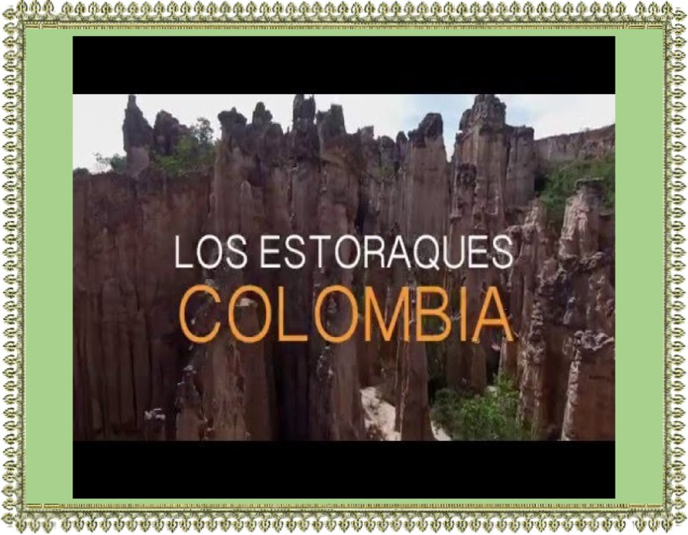

Slide 3
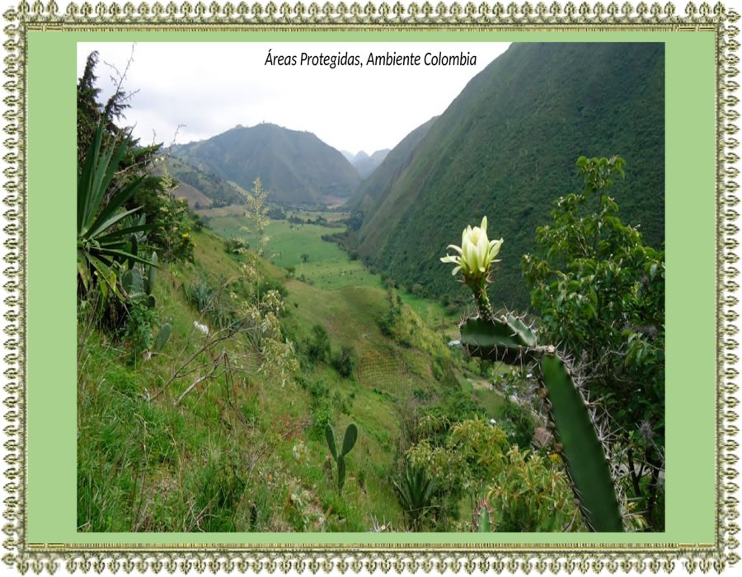

Slide 4
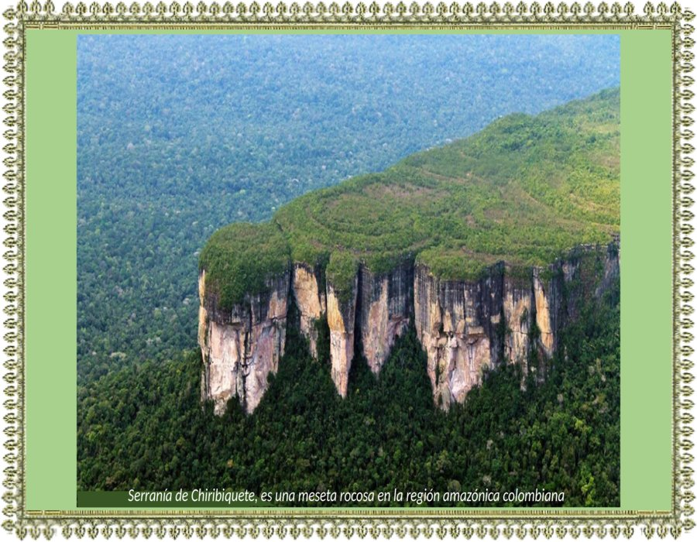

Slide 5
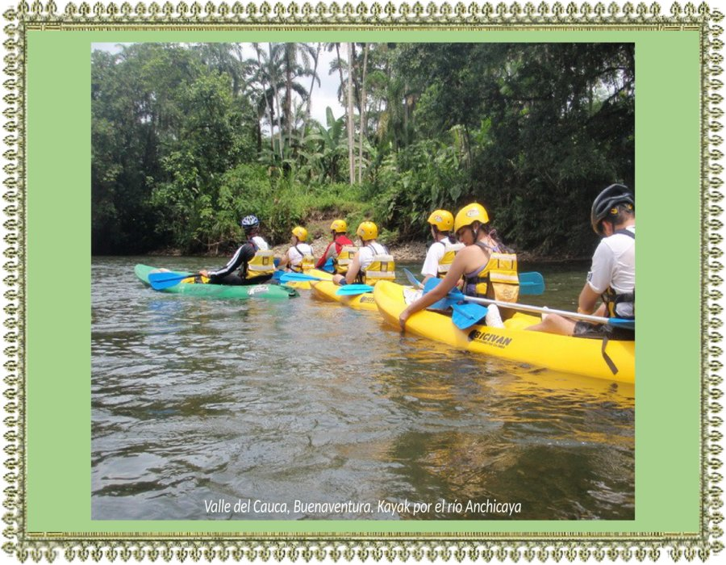

Slide 6
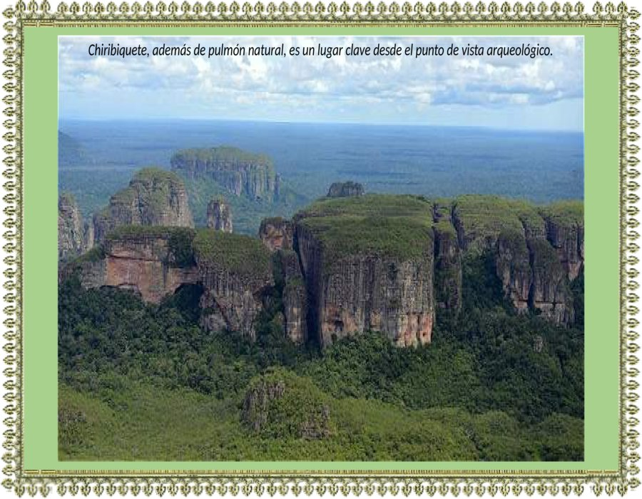

Slide 7
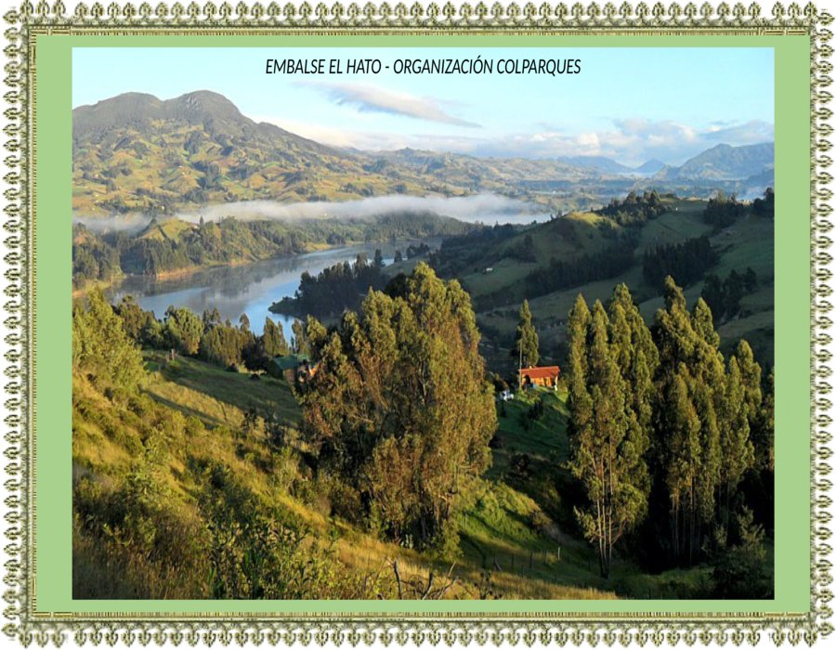

Slide 8
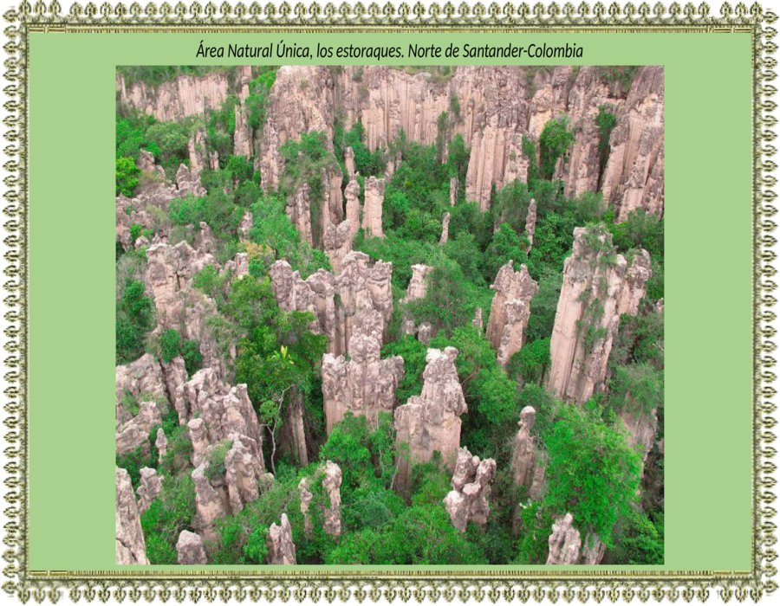

Slide 9
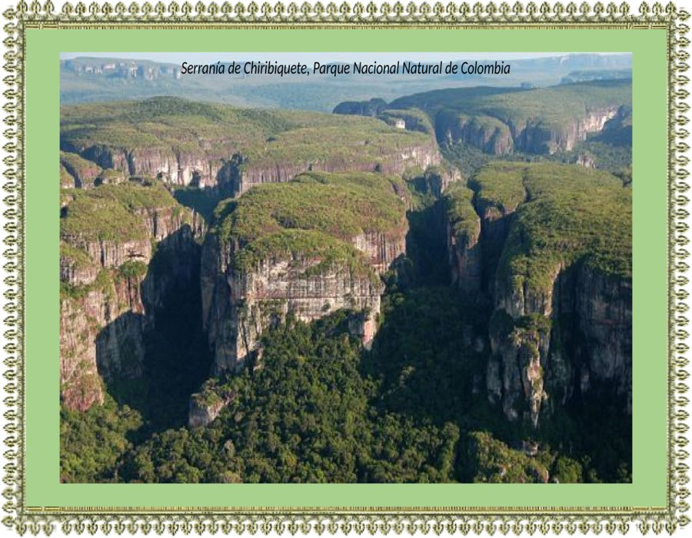

Slide 10
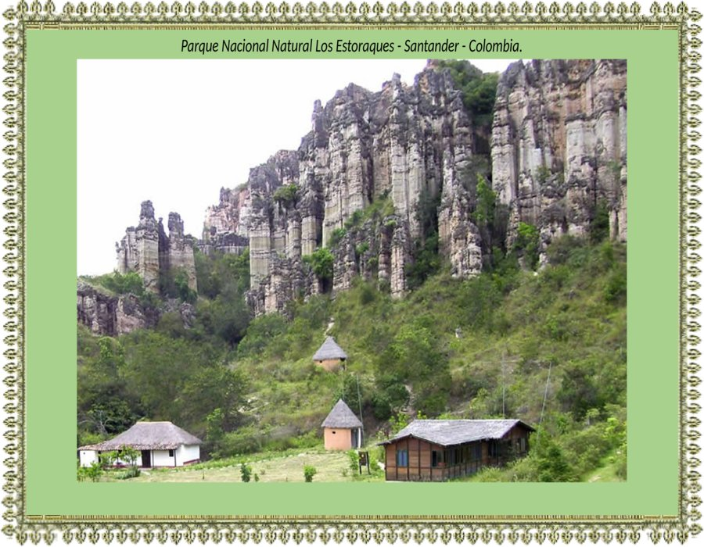

Slide 11
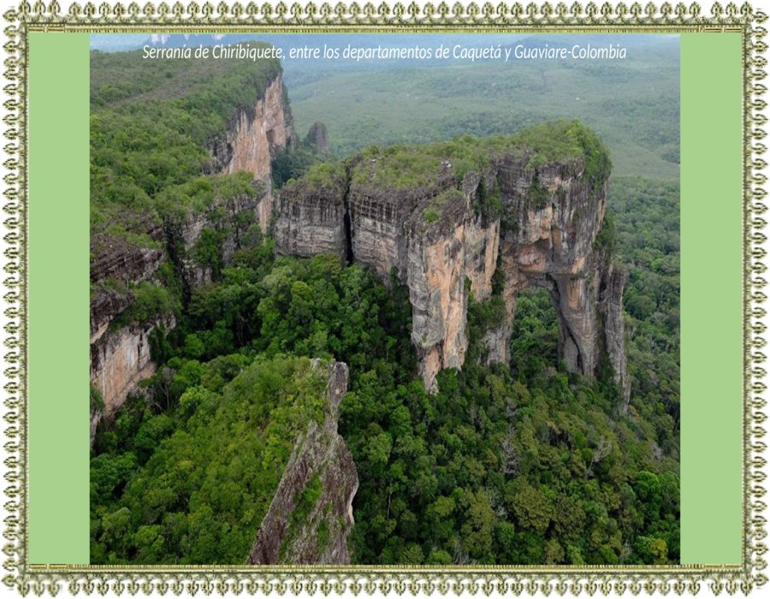

Slide 12
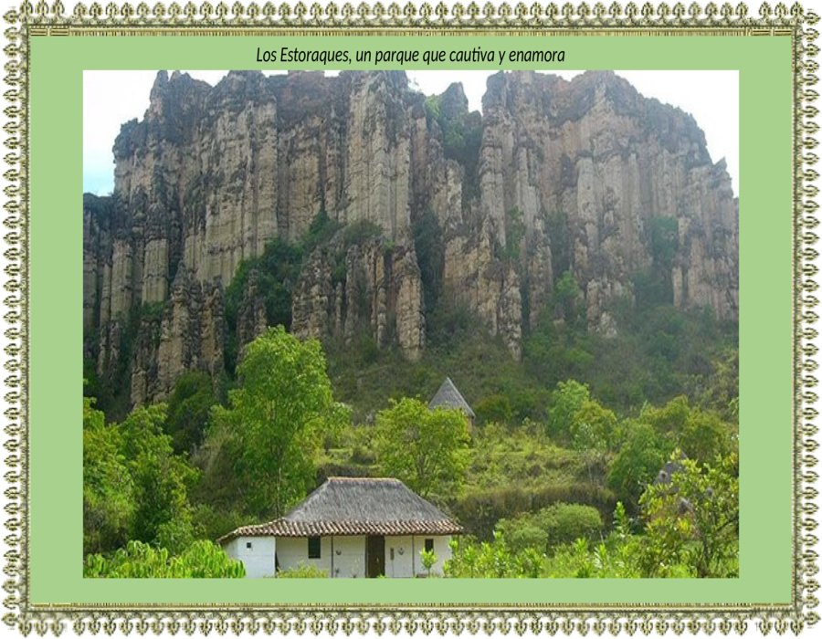

Slide 13
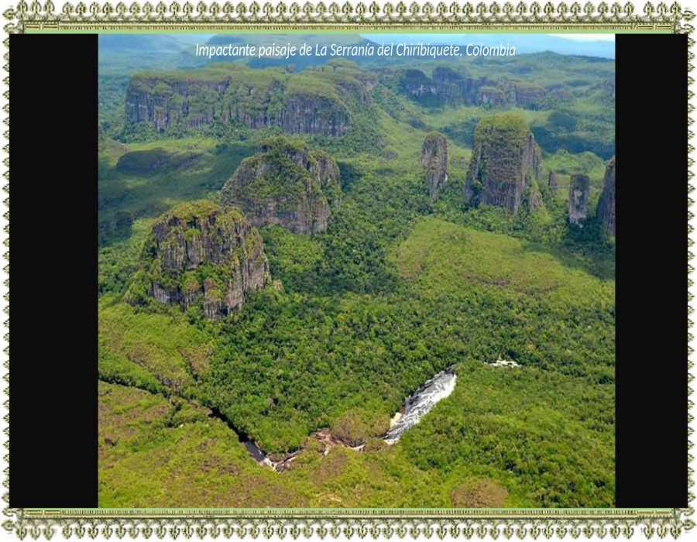

Slide 14
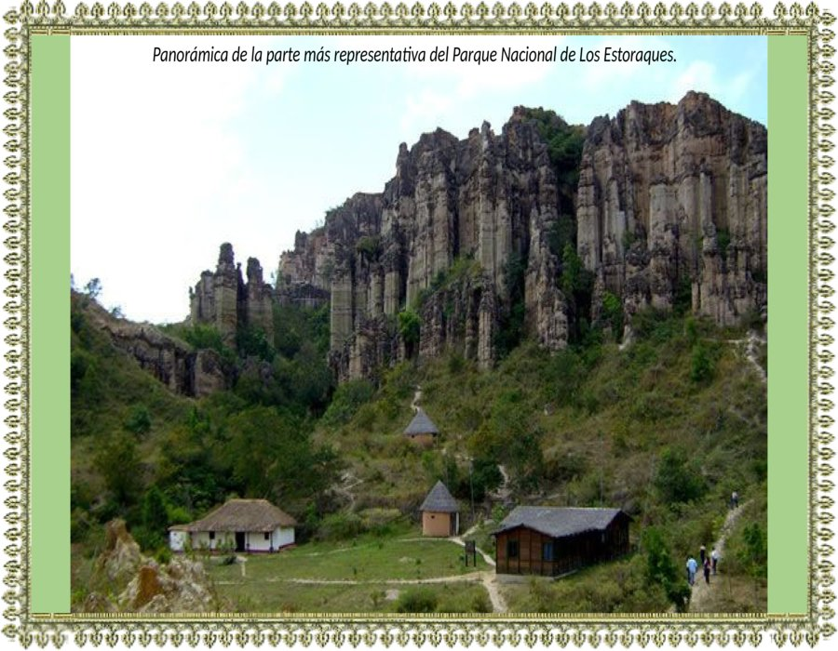

Slide 15
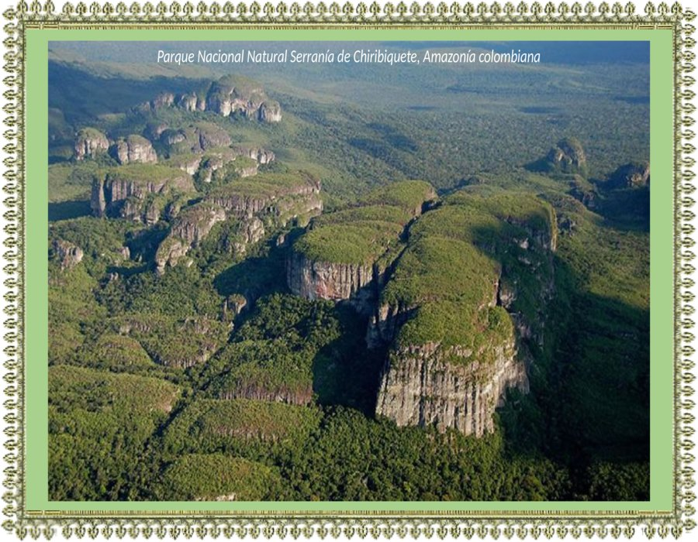

Slide 16
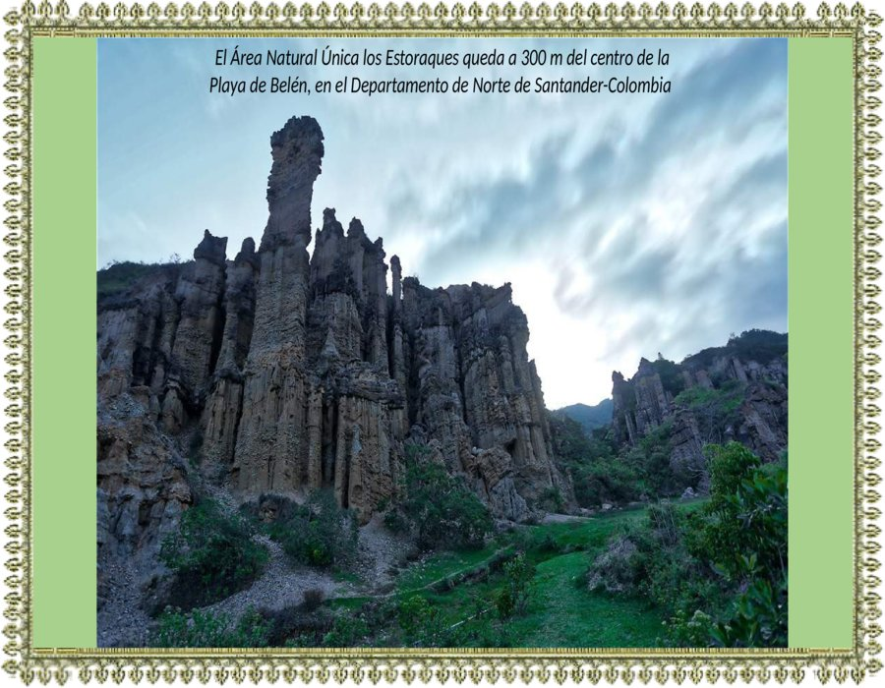

Slide 17
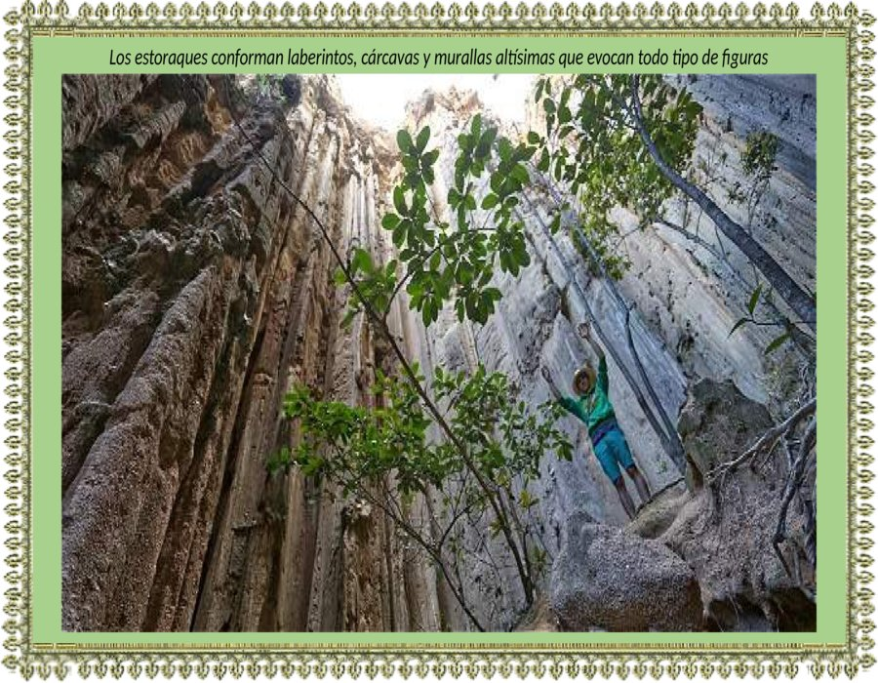

Slide 18
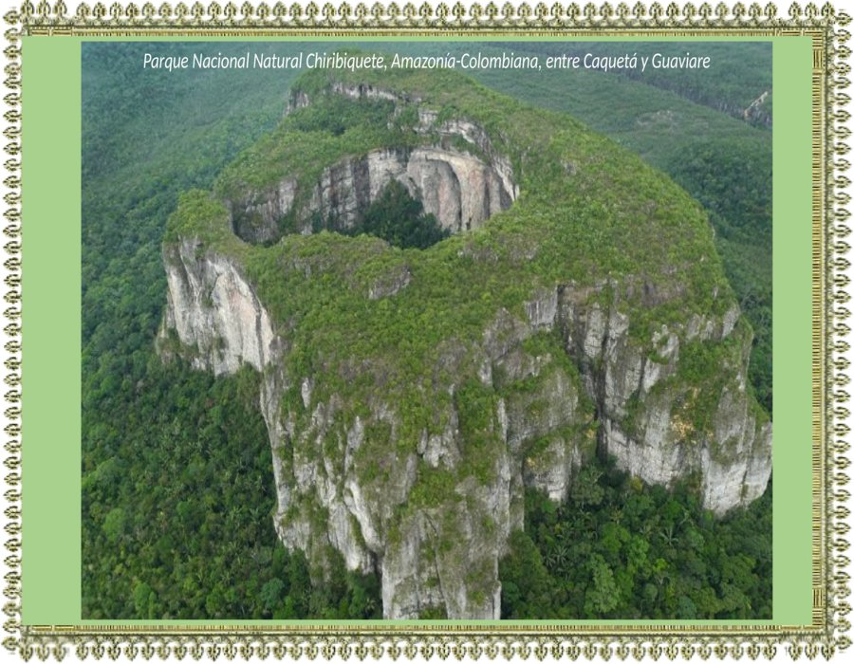

Slide 19
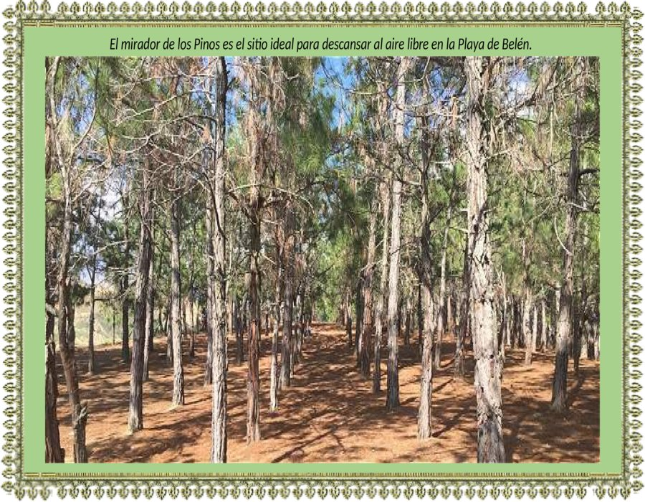

Slide 20
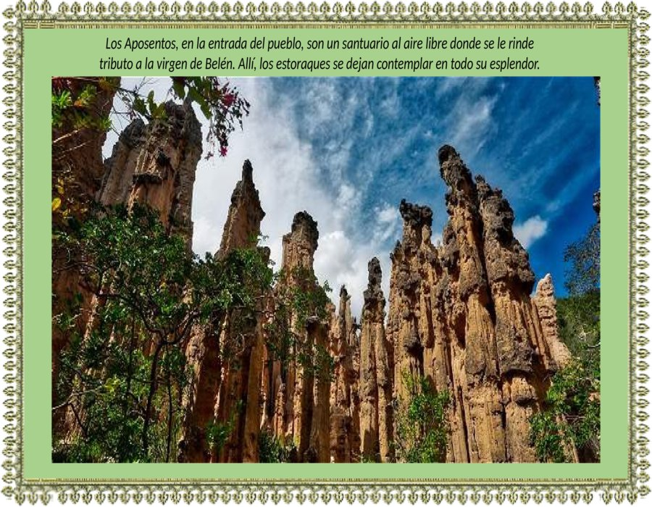

Slide 21
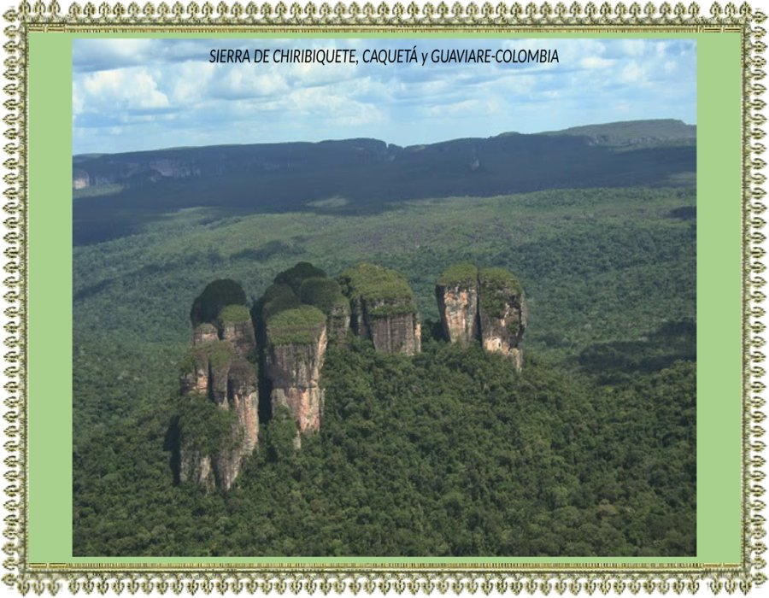

Slide 22
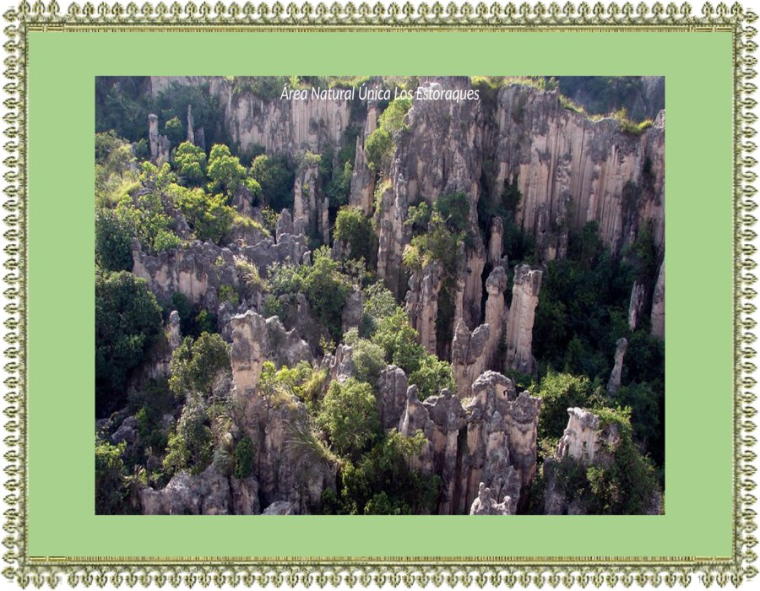

Slide 23
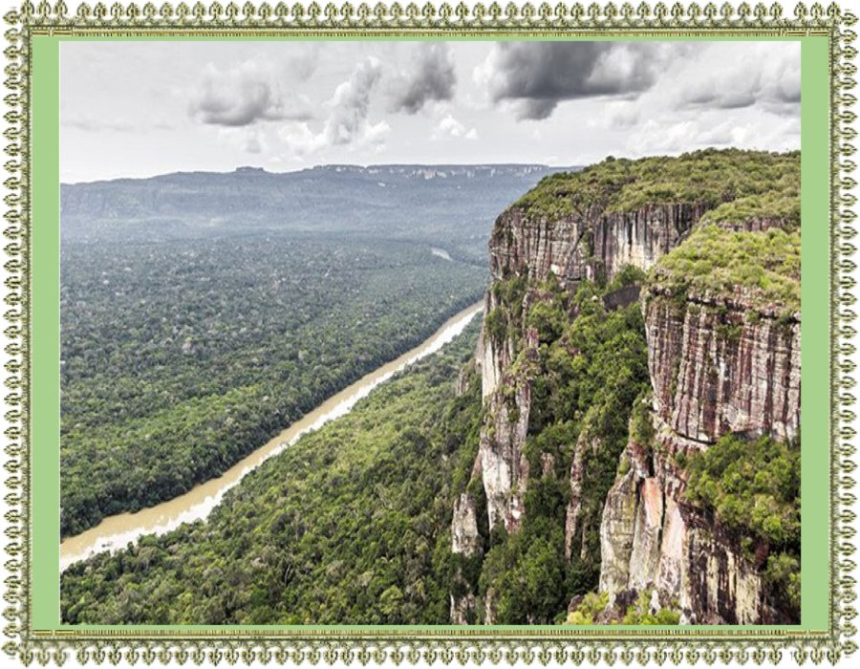

Slide 24
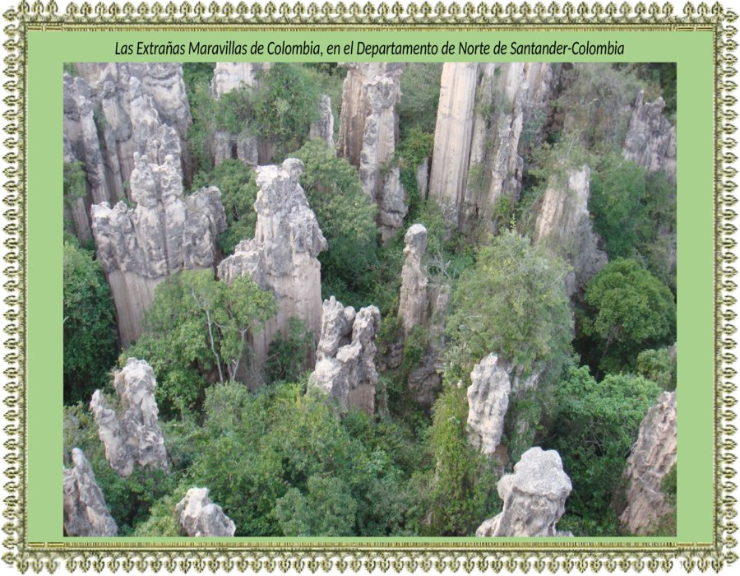

Slide 25
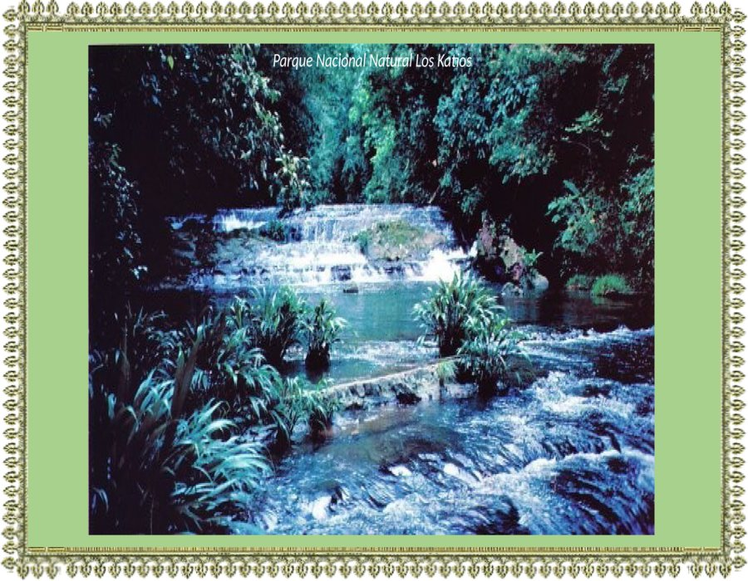

Slide 26
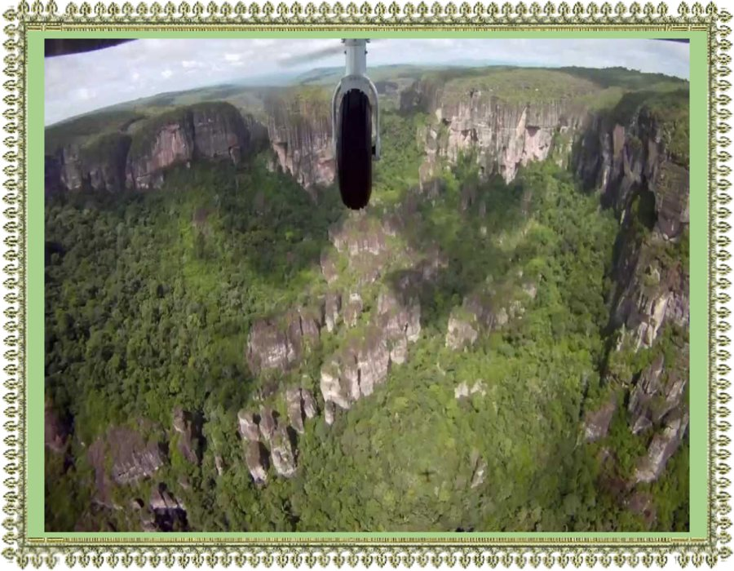

Slide 27
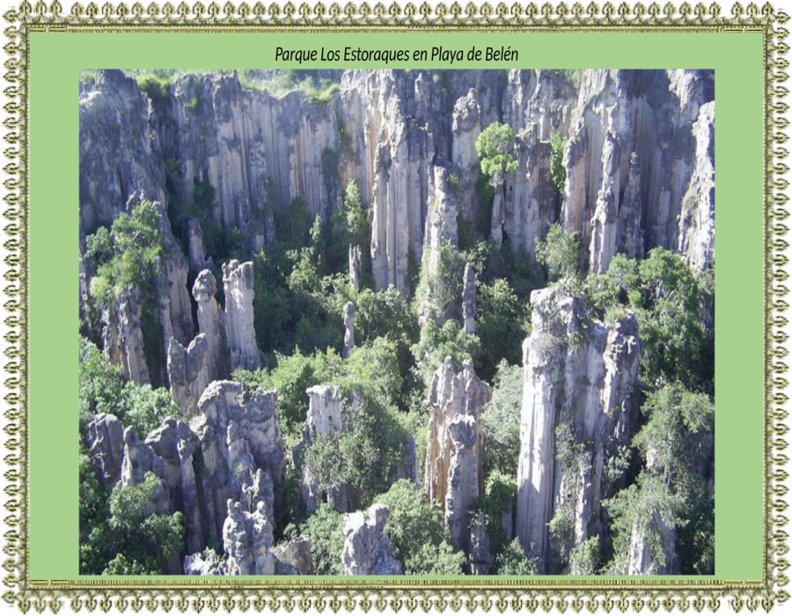

Slide 28
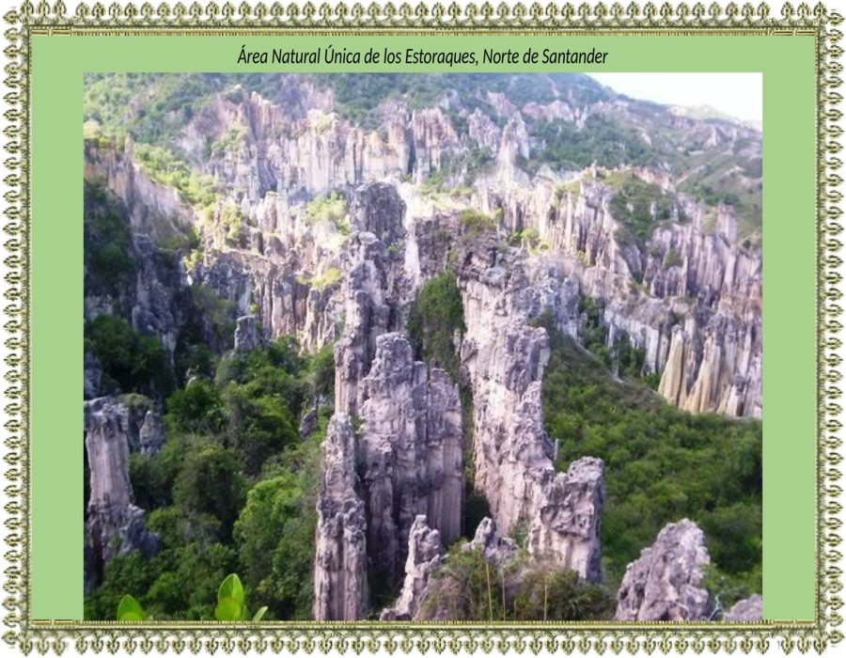

Slide 29
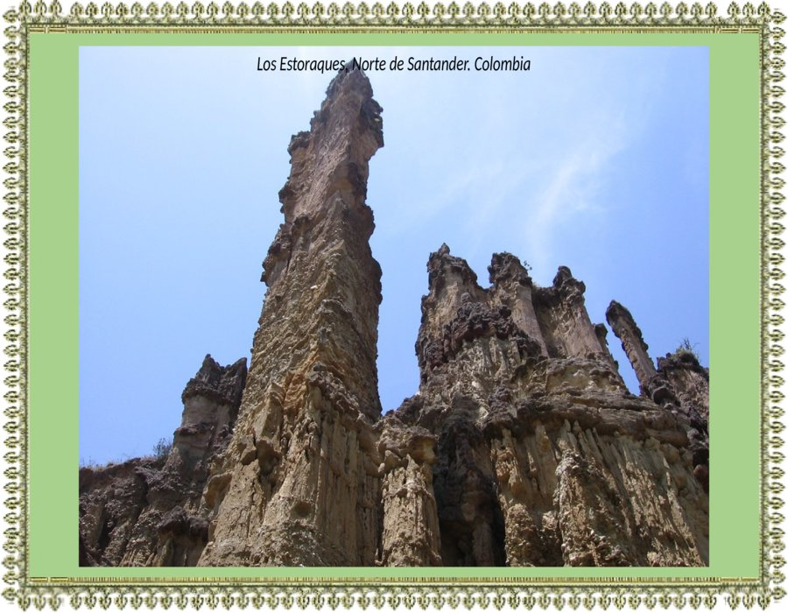

Slide 30
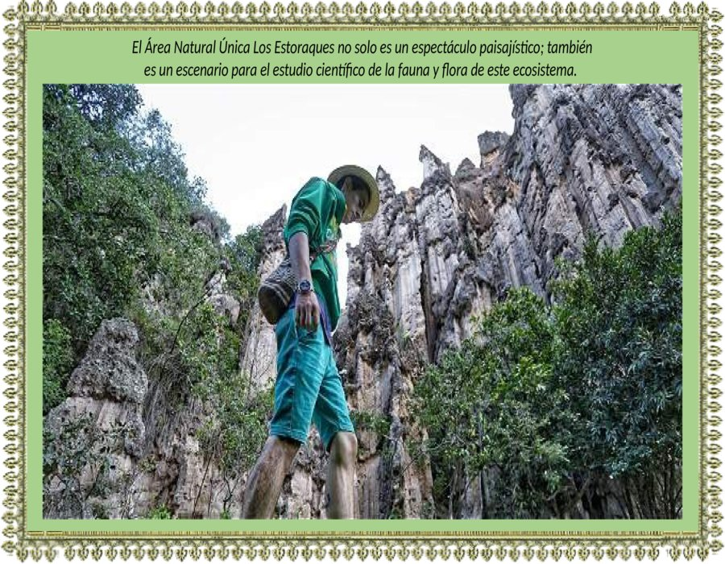

Slide 31
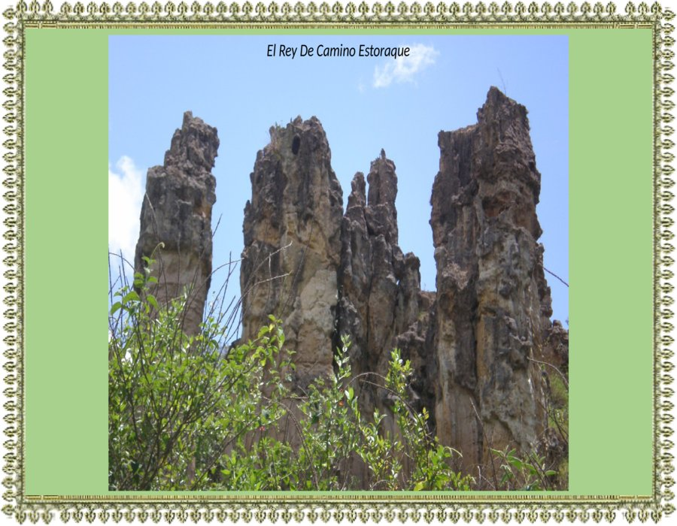

Slide 32
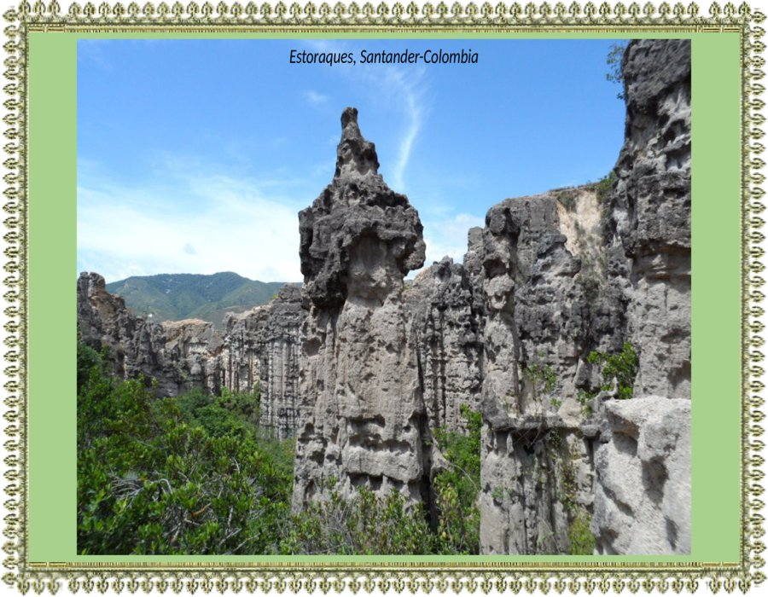

Slide 33
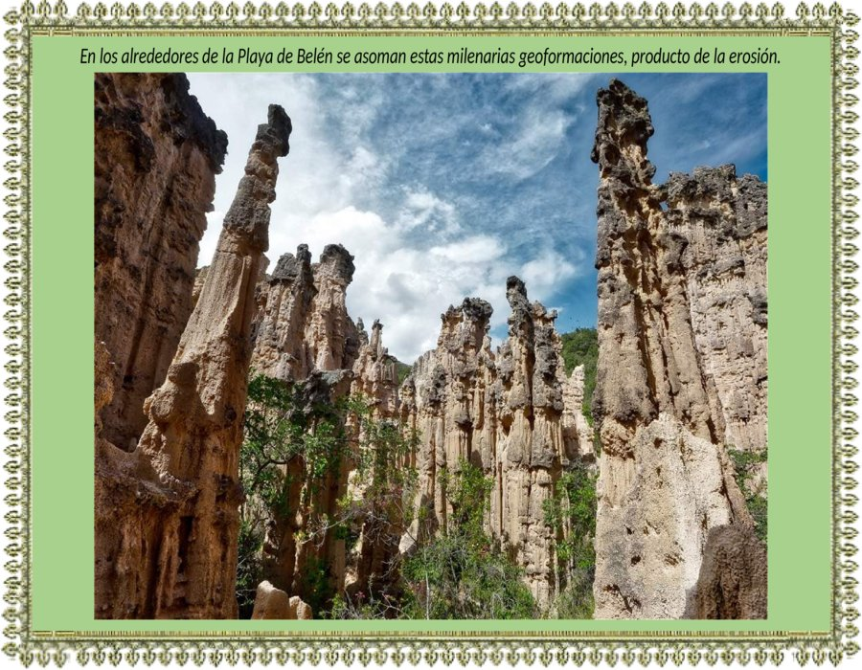

Slide 34
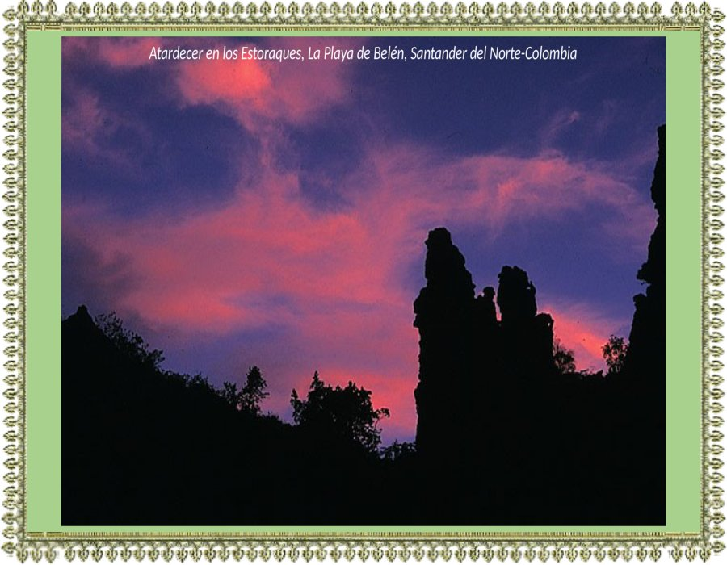

Slide 35
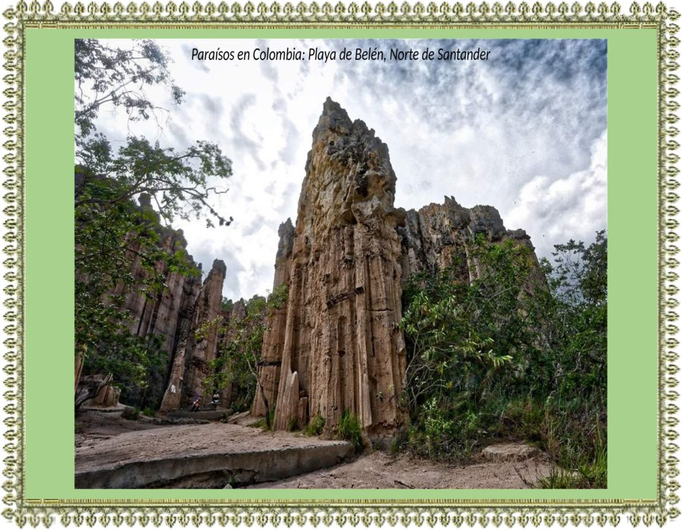

Slide 36
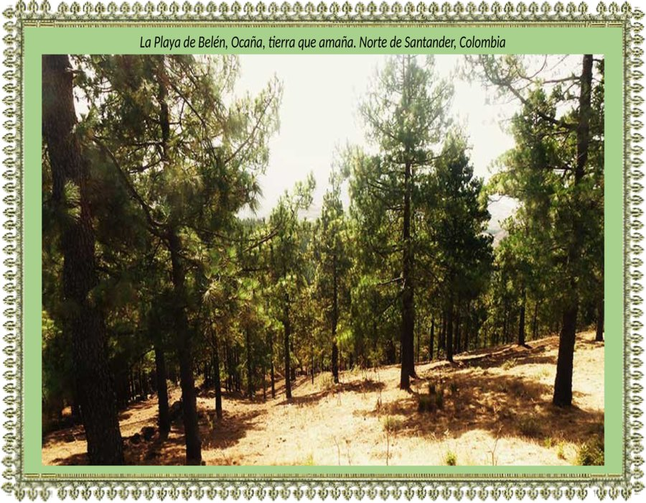

Slide 37
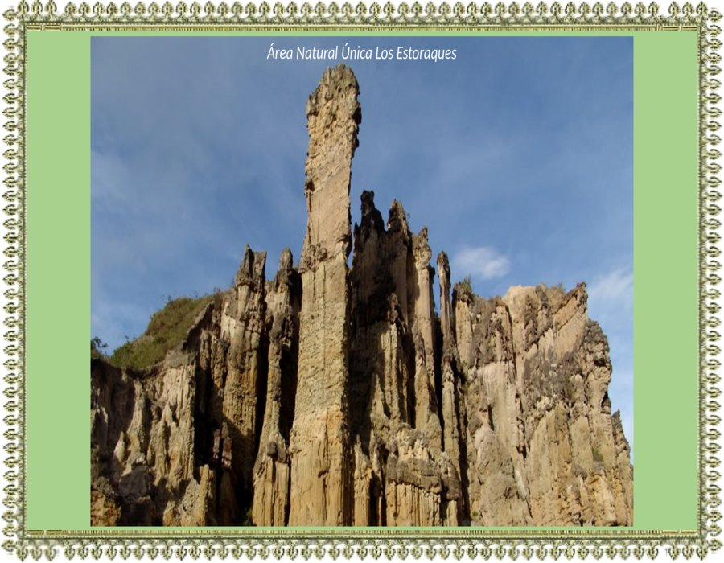

Slide 38
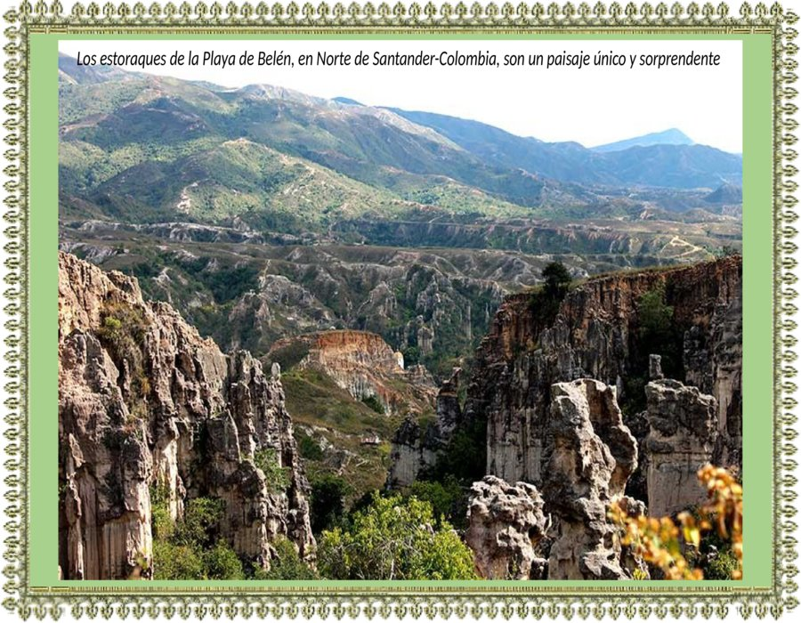

Slide 39
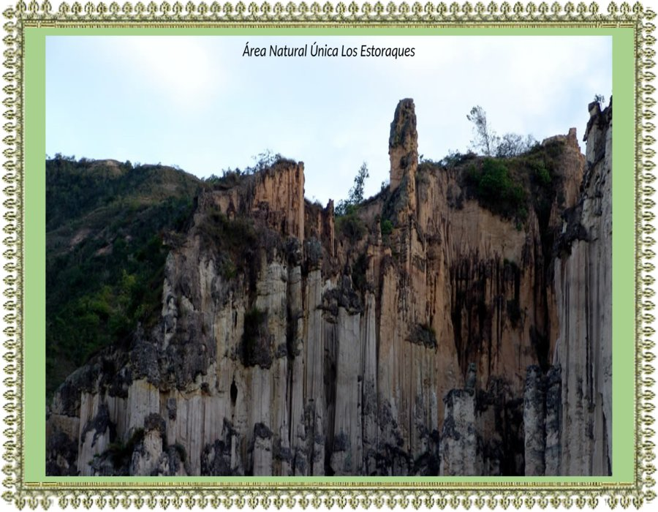

Slide 40
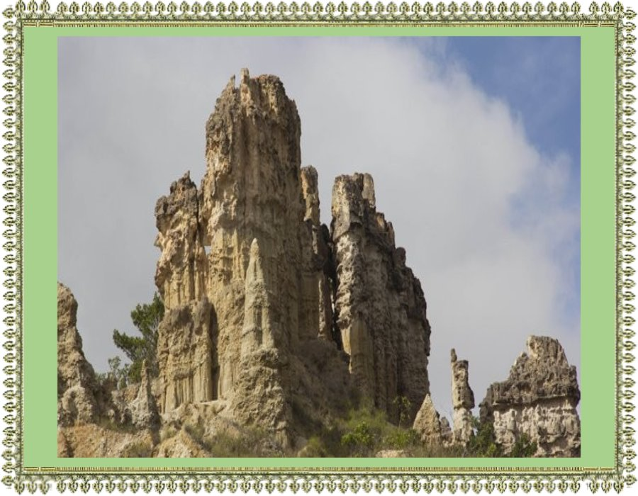

Slide 41
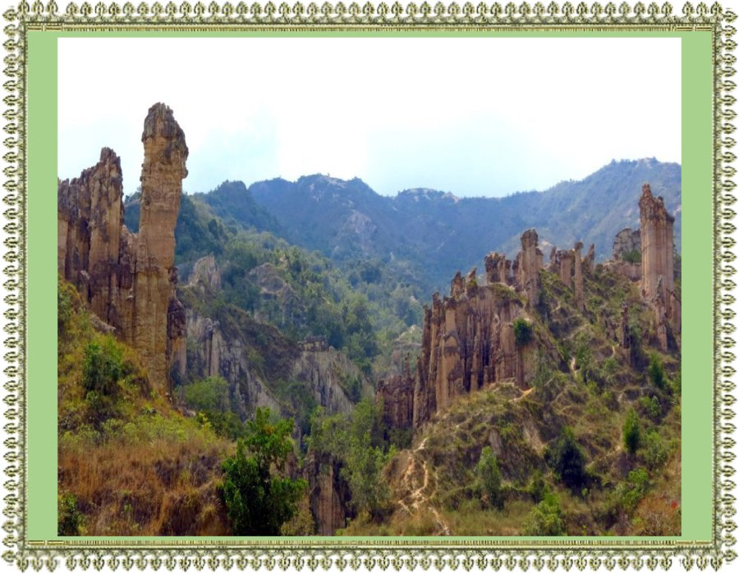

Slide 42
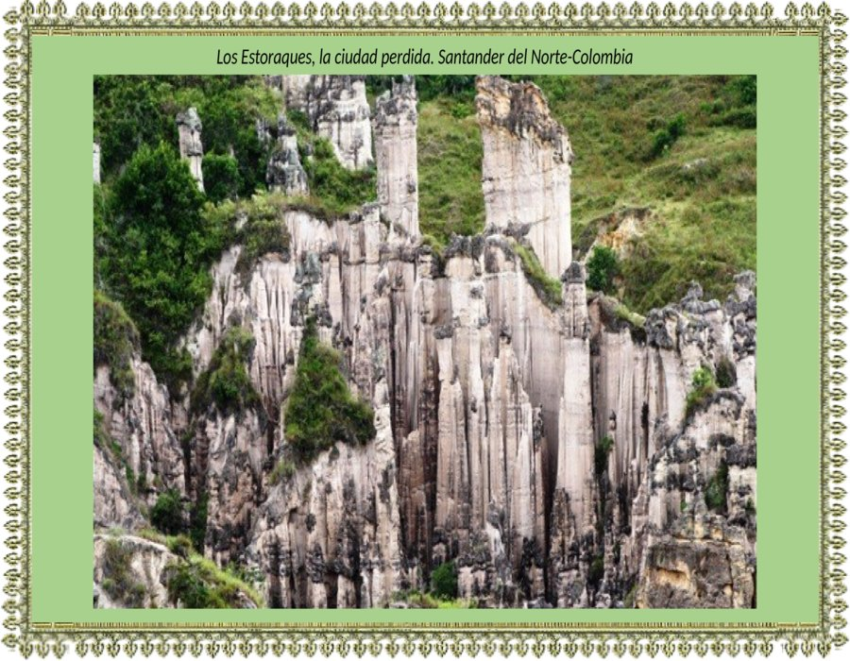

Slide 43
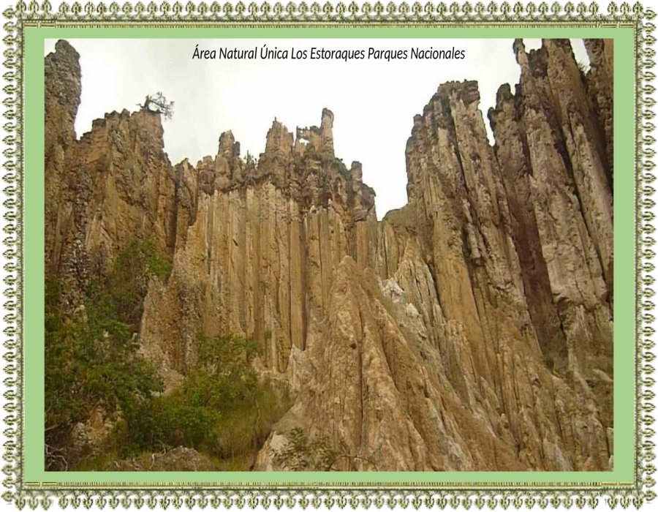

Slide 44
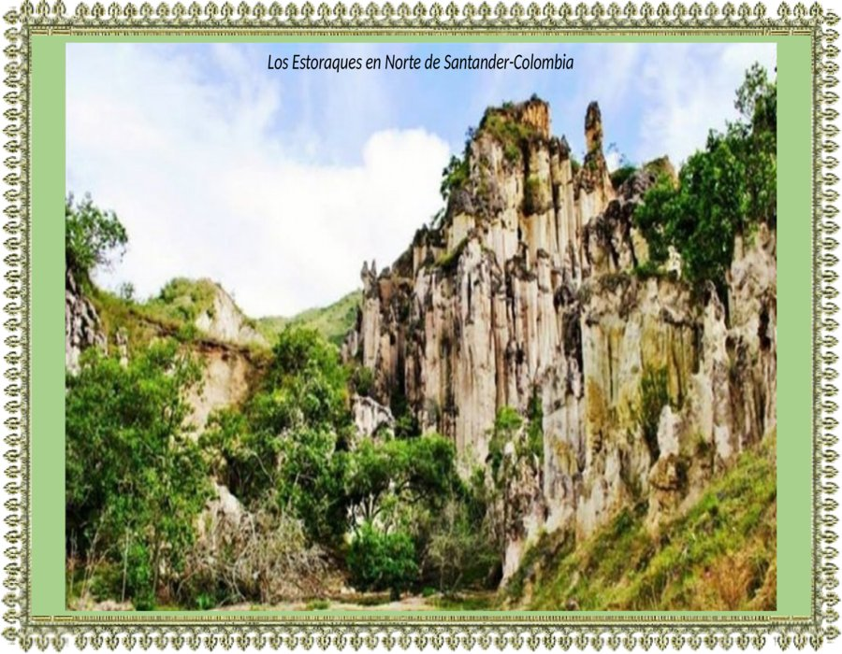

Slide 45
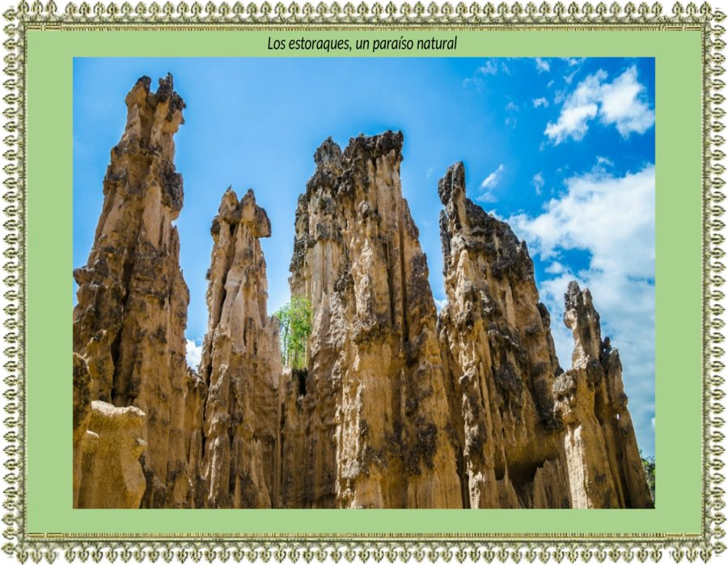

Slide 46
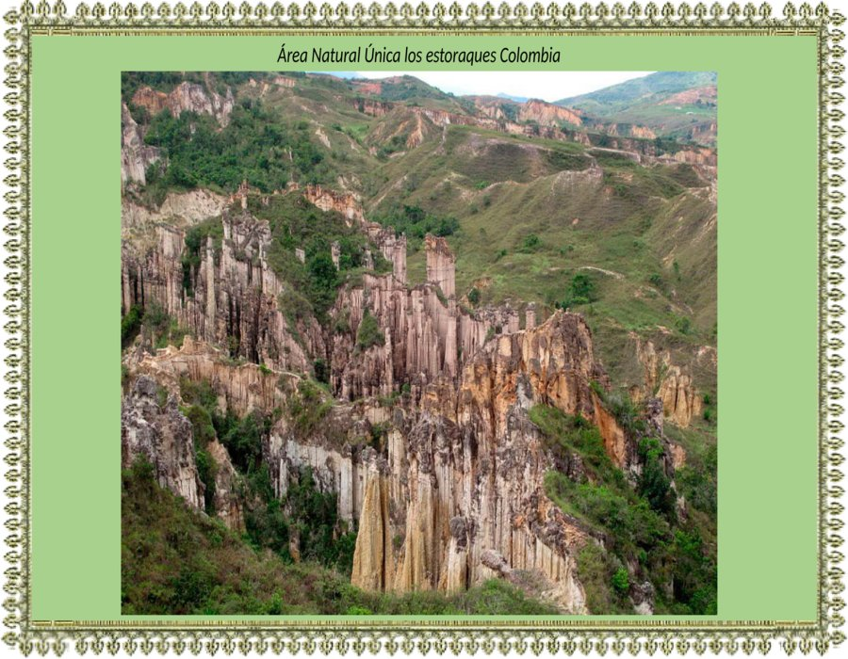

Slide 47
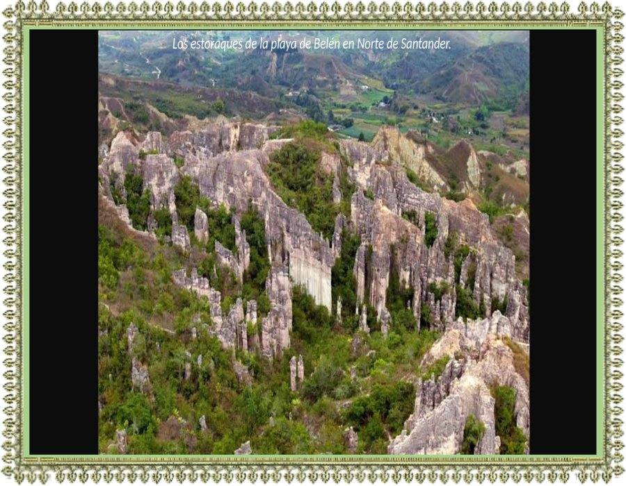

Slide 48
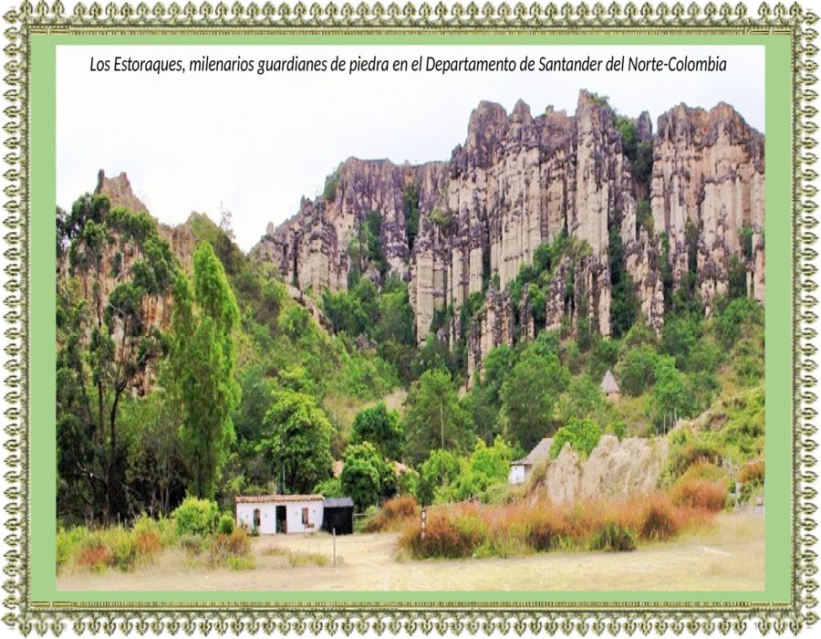

Slide 49


Slide 50
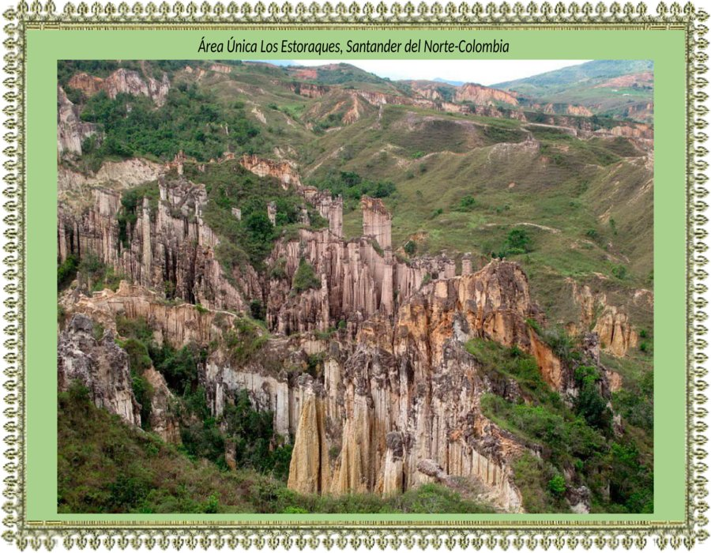

Slide 51
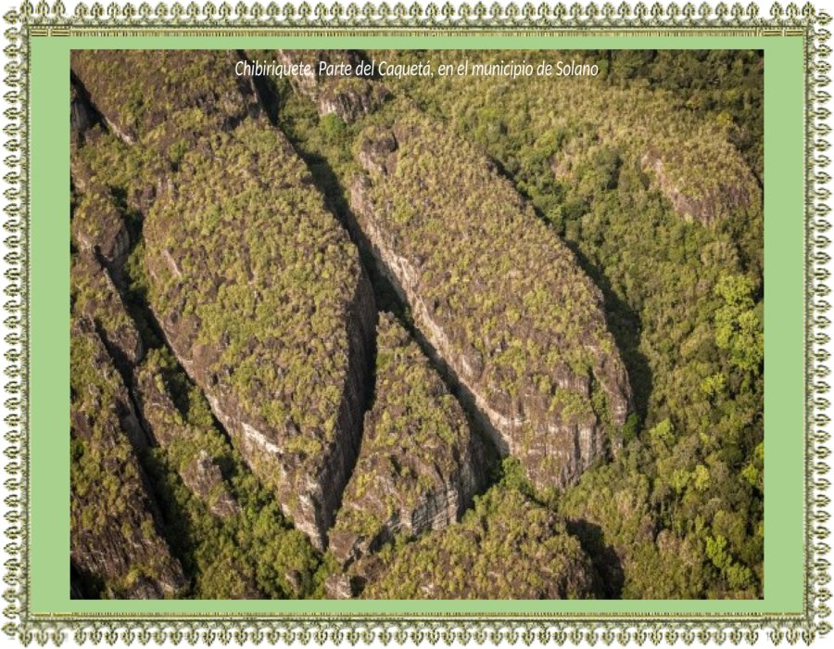

Slide 52
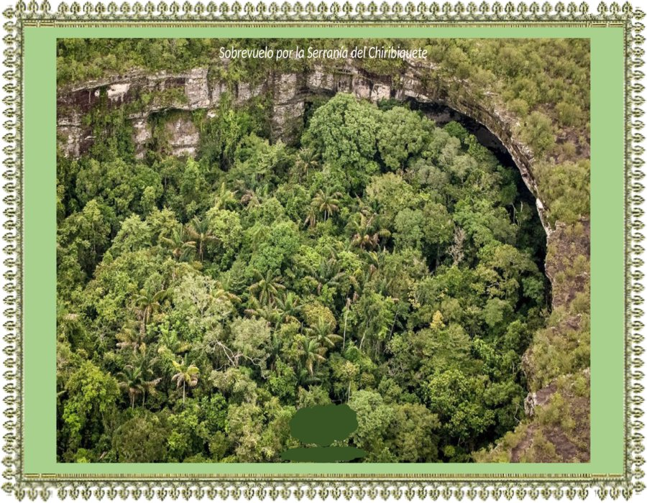

Slide 53


Slide 54


Slide 55


Slide 56


Slide 57


Slide 58


Slide 59


Slide 60


Slide 61


Slide 62


Slide 63


Slide 64


Slide 65


Slide 66


Slide 67


Slide 68


Slide 69


Slide 70


Slide 71


Slide 72


Slide 73


Slide 74


Slide 75


Slide 76


Slide 77


Slide 78


Slide 79


Slide 80


Slide 81


Slide 82


Slide 83


Slide 84







¿Te ha gustado?
Puedes ver más entrando
Aquí
Además puedes recibir powerpoints en tu correo electrónico suscribiéndote aquí:

